Slide 1
Глава 5. Пищеварительная система
§32. Пищеварение в ротовой полости и в желудке

Slide 2
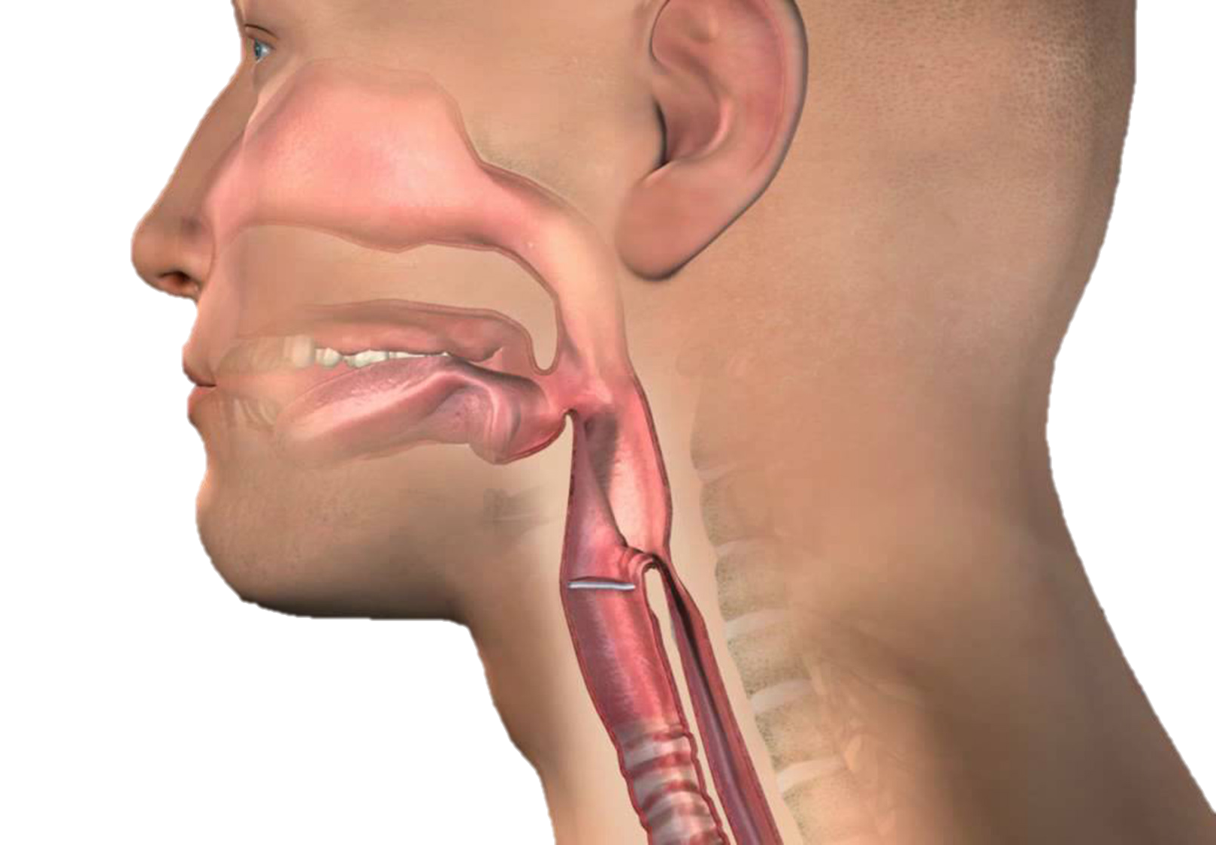
Изменение пищи в ротовой полости
В ротовой полости при пережевывании зубами измельченная и протертая пища смачивается секретом слюнных желез – слюной. Уже в ротовой полости под действием фермента слюны – птиалина – часть нерастворимого крахмала превращается в растворимый сахар – глюкозу.

Slide 3
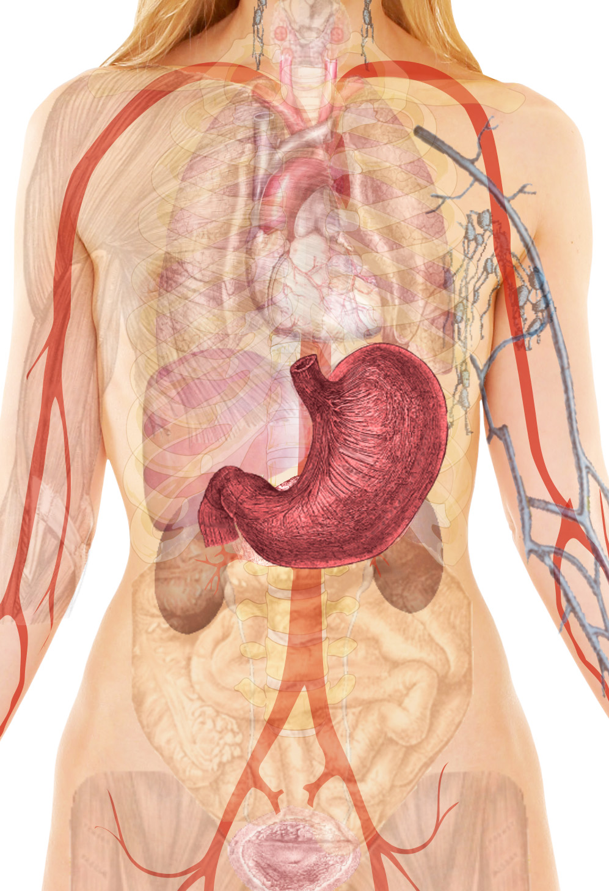
Пищеварение в желудке
Желудок самый широкий участок пищеварительного канала, объем до 3л. Он расположен в левой части брюшной полости.

Slide 4
Пищеварение в желудке
Клетки внутреннего слоя стенок желудка выделяют желудочный сок, обеспечивающий переваривание пищи. Под действием фермента желудочного сока (пепсина) молекулы белков распадаются на более простые соединения.
Средний слой стенки желудка образован гладкой мышечной тканью.
Наружный слой состоит из брюшины – выростов внутренней стенки брюшной полости, которые охватывают желудок и фиксируют его положение.

